Slide 1


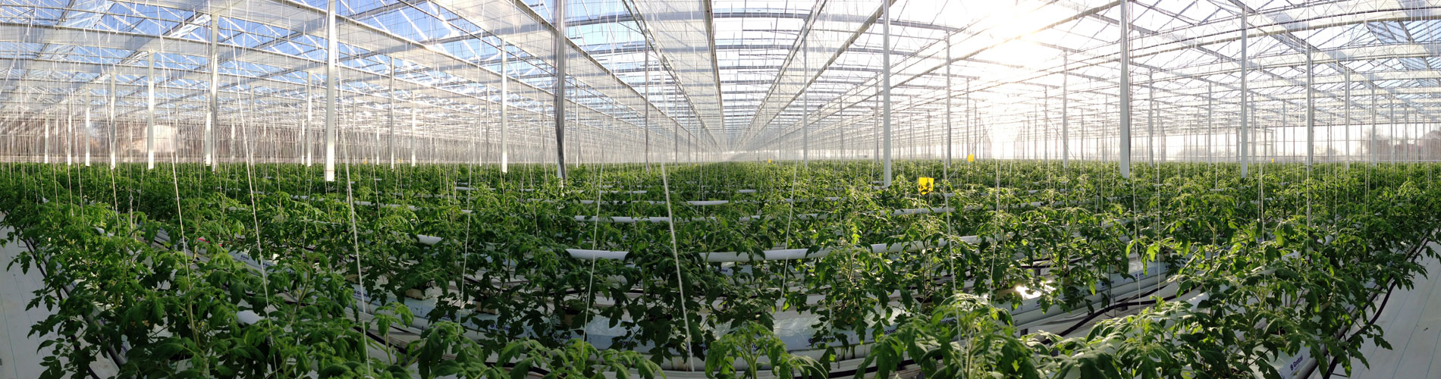


Supervision de serre
CHESNOUARD Dylan
GERARD Samuel
NGUENE Steven
RINEAU Willy
M. ANGIBAUD

Slide 2










Présentation du projet
Le Groupe Olivier est spécialisé dans la production de tomates et de concombres sous serres en verre dans la région nantaise à Haute-Goulaine et Saint-Julien-de-Concelles.
Ainsi, l’entreprise voudrait superviser l’état de la serre, tout en récupérant et stockant l’ensemble des données suivantes :

Slide 3
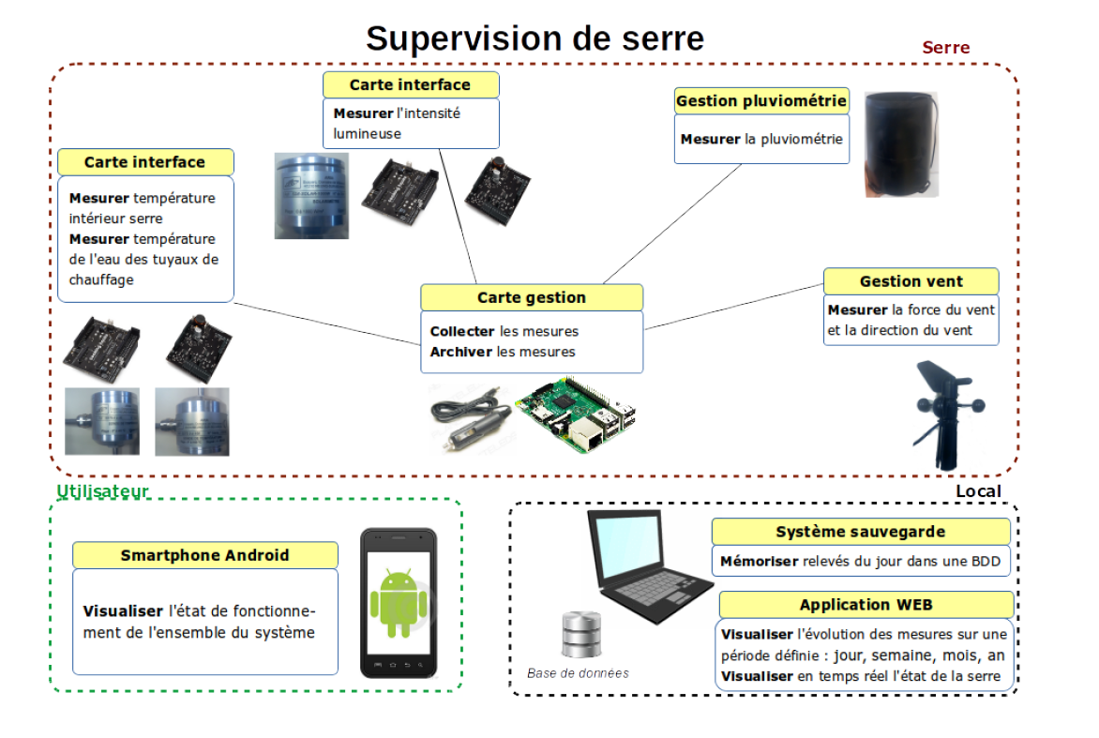
Synoptique du projet

Slide 4

Rôle des étudiants
Etudiant 1 : Steven
Partie rapsberry acquisition
Etudiant 3 : Samuel
Partie BDD avec le serveur Wamp
Etudiant 2 : Willy
Partie Web avec Netbeans
Etudiant 4 : Dylan
Partie Application androïd avec androïd studio

Slide 5



Partie Personnelle
Un système (Raspberry) récupèrera automatiquement les différentes mesures énoncées ci-dessus.
Démarrer l'acquisition
- Mesurer la direction du vent
- Mesurer la force du vent
- Définir la période des mesures
- Envoyer les mesures dans la BDD

Slide 6
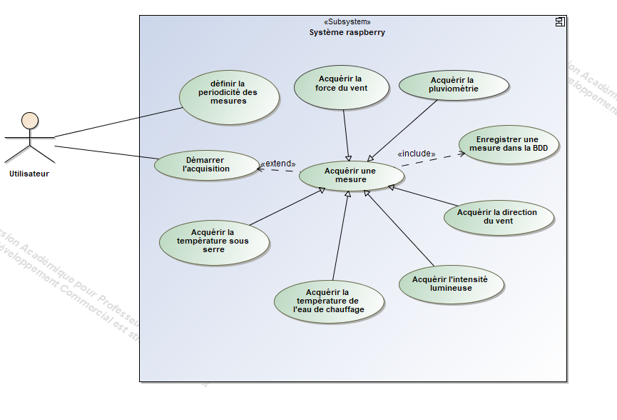
Diagramme de cas d’utilisation

Slide 7
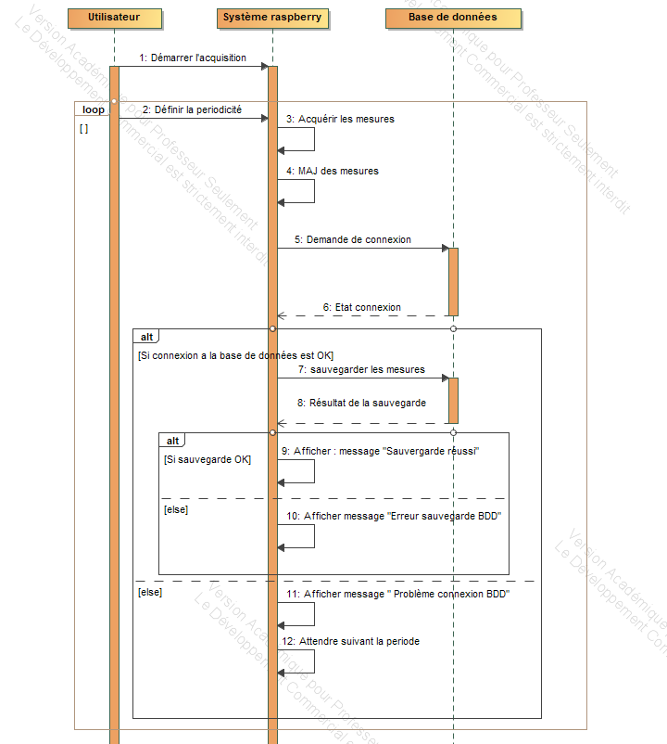
Diagramme de séquence

Slide 8
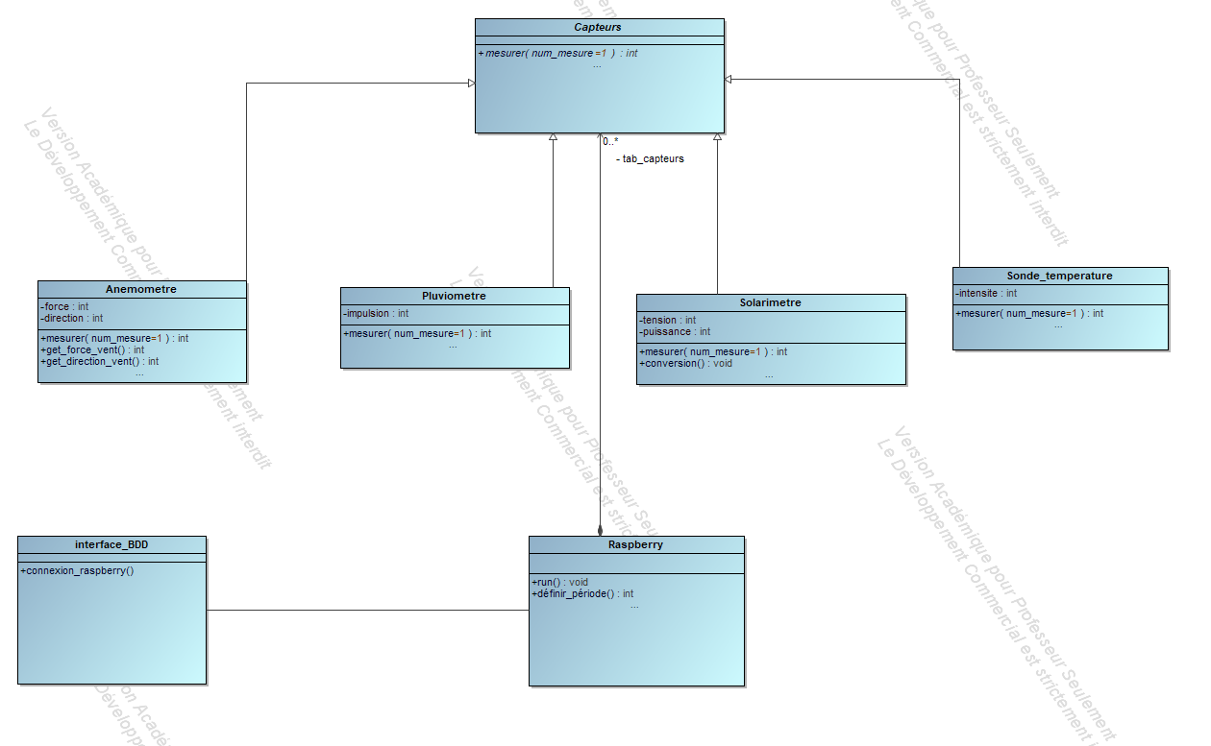
Diagramme de classe

Slide 9
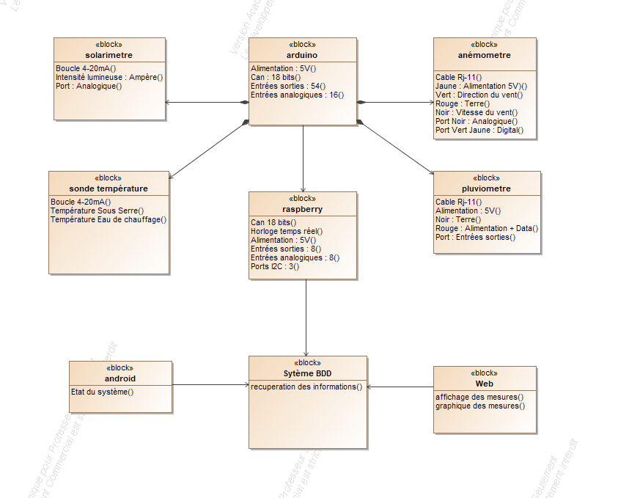
Diagramme de bloc

Slide 10
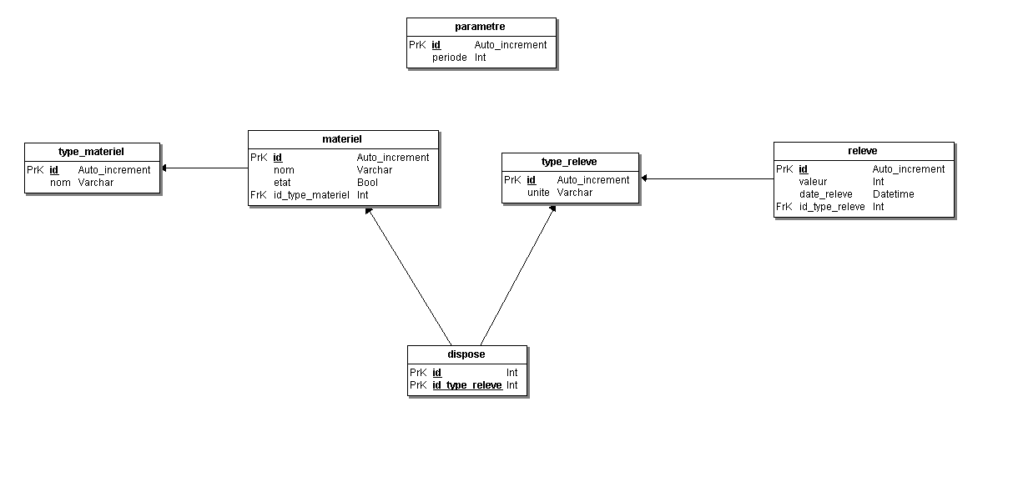
Base de données

Slide 11

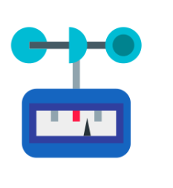
Analyse du matériel
Utilisation de la boucle 4-20
Utilisation des ports analogiques et digitales pour connecter les différents capteurs
Pulsation tous les 0,2mm d’eau
Utilisation de la Raspberry pour la connexion a l'Arduino puis a la base de données
Vitesse : 1km/h = 1600 tours par heure
Direction : utilisation du bus CAN pour convertir la tension en code puis en direction
Utilisation de la boucle 4-20

Slide 12
Solutions trouvées
Partie 1 : Anémomètre

Slide 13
Conclusion

